Slide 1



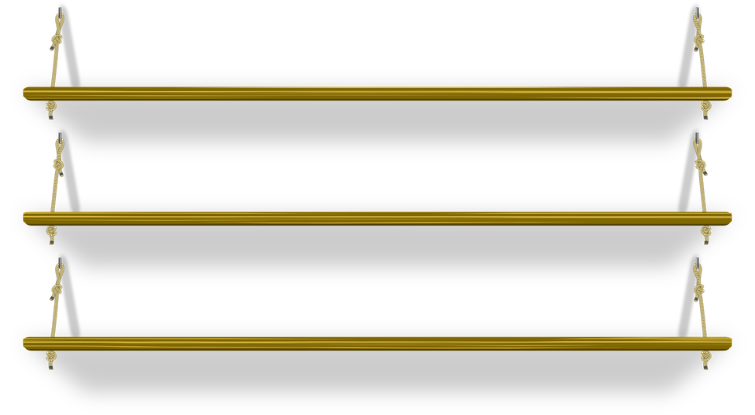







موضوع الدرس: استكشاف الأعداد الأولية والأعداد غير الأولية
أهداف الدرس
المفردات
تمهيد
نشاط تفاعلي
تدريبات
أمثلة
سجل الحضور
صفحة 398

Slide 2

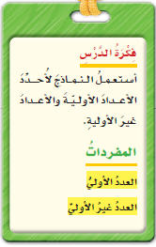

صفحة 399

Slide 3
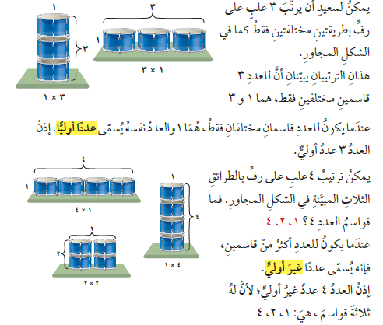
صفحة 400

Slide 4
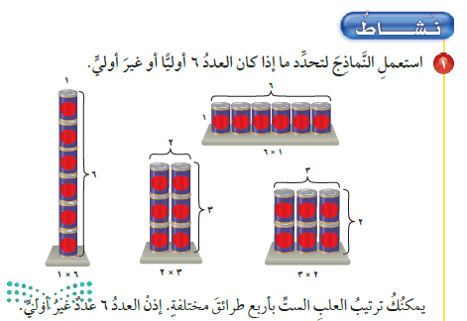
صفحة 401

Slide 5
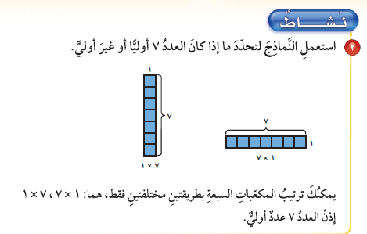
صفحة 402

Slide 6
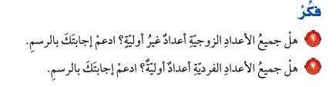
صفحة 403

Slide 7

صفحة 404

Slide 8

صفحة 405

